Slide 1
INTRODUÇÃO AO R E ESTATÍSTICA BÁSICA:
AULA 2
LUIS ANUNCIAÇÃO (PUC-RIO) / 2017
anovabr.com

Slide 2
AGENDA/OBJETIVOS
Teste qui quadrado
Fatores de risco
Valor de P

Slide 3
POPULAÇÃO E AMOSTRA
Amostra 1
População
Representativa
Amostra 2
Amostra
Amostra 3
Inferência (evidência)
Amostra ....
Fenômeno estudado
Problema de pesquisa
Teorema central do limite
Lei dos grandes números
Confundimento

Slide 4
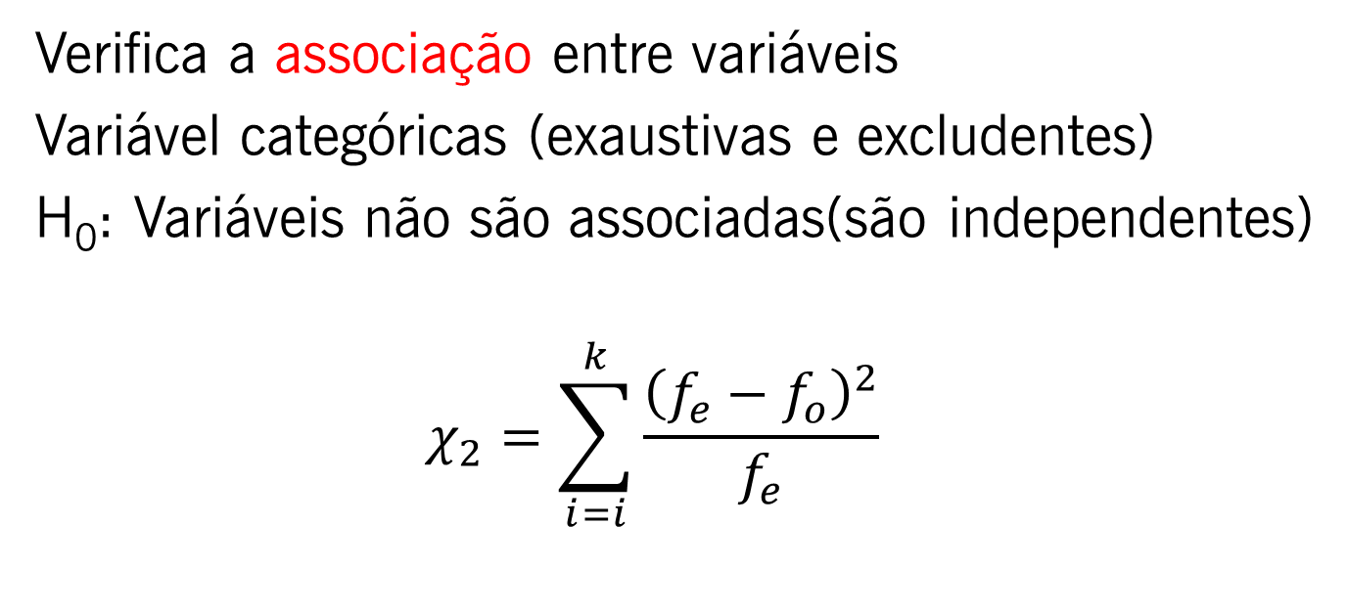
QUI QUADRADO ($χ_{2}$)
Verifica a associação entre variáveis
Variável categóricas (exaustivas e excludentes)
H₀: Variáveis não são associadas(são independentes)
$$χ_{2}=\sum_{i=i}^{k}{\frac{{\left(f_{e}−f_{o}\right)}^{2}}{f_{e}}}$$

Slide 5
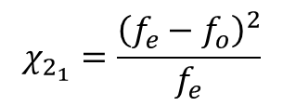
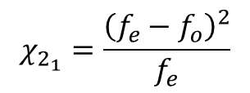
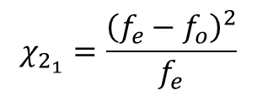
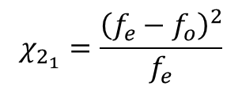
QUI QUADRADO ($χ_{2}$)
Variável 2
Favorável ao aborto ?
$$χ_{2_{1}}=\frac{{\left(f_{e}−f_{o}\right)}^{2}}{f_{e}}$$
$$χ_{2_{1}}=\frac{{\left(f_{e}−f_{o}\right)}^{2}}{f_{e}}$$
Favorável
Não favorável
Religiosa
E
O
I 1 J 1 I 1 J2 Linha 1
Variável 1
Fez o estudo
Religioso ?
Não Religiosa
I 2 J 1 I 2 J2 Linha 2
$$χ_{2_{1}}=\frac{{\left(f_{e}−f_{o}\right)}^{2}}{f_{e}}$$
$$χ_{2_{1}}=\frac{{\left(f_{e}−f_{o}\right)}^{2}}{f_{e}}$$
Coluna 1 Coluna 2
Total

Slide 6
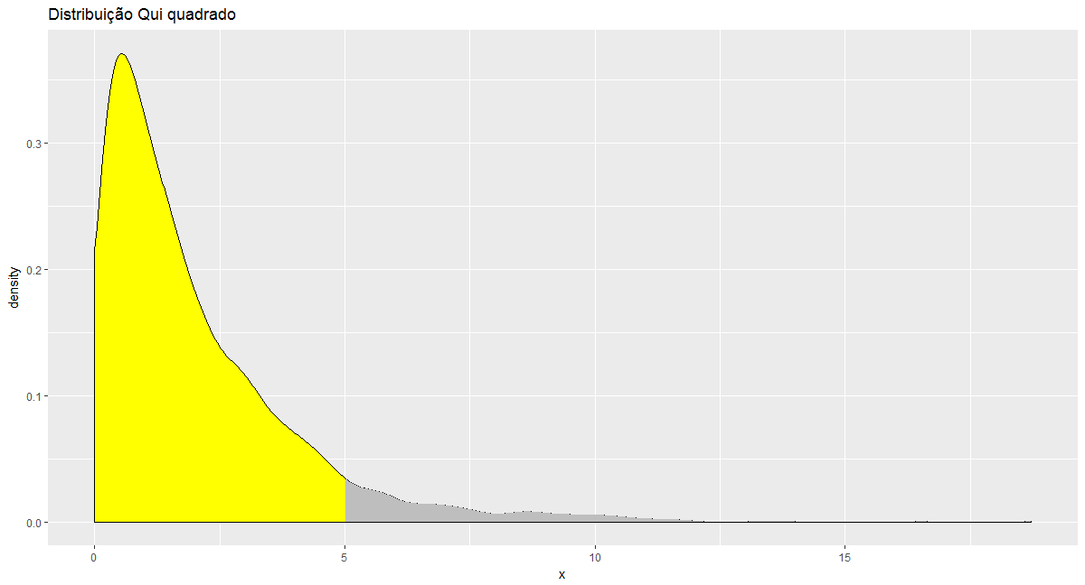
QUI QUADRADO ($χ_{2}$)
1 0,9 0,8 0,7 0,6 0,5 0,4 0,3 0,2 0,1 0,09 0,08 0,07 0,06 0,05 0,04 0,03 0,02 0,01
P valor
Não Rejeição Rejeição
“Não há associação” “Há associação”
Valor do Qui quadrado
H₀
1-α
Fenômeno estudado
Problema de pesquisa
Confundimento

Slide 7
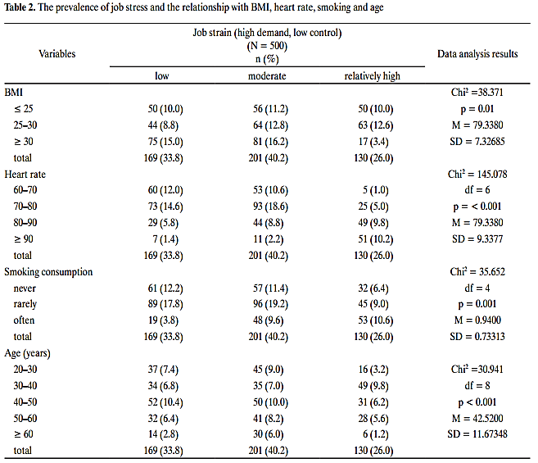
QUI QUADRADO ($χ_{2}$)
According to Table 2, a significant relationship was found between cigarette smoking and the job strain (Chi2 = 35.65, p < 0.001).
DOI 10.2478/s13382-013-0127-x

Slide 8
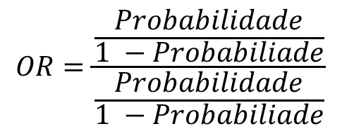
ODDS RATIO (OR)
Verifica a chance da ocorrência de um desfecho quando comparado a outro
ODDS não é probabilidade (Risco é...)
OR = 1 (50/50 de chance)
OR > 1 (Maior chance do desfecho ocorrer. Risco)
OR < 1 (Menor chance do desfecho ocorrer. Protetivo)
Estudos de caso controle (começa com a VD)
Regressão logística
$$OR=\frac{\frac{Probabilidade}{1 −Probabiliade}}{\frac{Probabilidade}{1 −Probabiliade}}$$
$$ODSS=\frac{Probabilidade}{1 −Probabiliade}$$

Slide 9
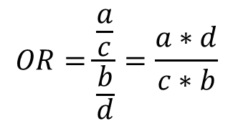
ODDS RATIO (OR)
Variável Dependente
Cometer suicídio
Suicídio
Não cometer
Variável
Independente
Depressão
(a) (b) Todos com Depress.
Depressão ?
Sem depressão
(c) (d) Todos sem Depress.
$$OR=\frac{\frac{a}{c}}{\frac{b}{d}}=\frac{a∗d}{c∗b}$$
Todos que
cometereram
suicídio
Todos que
não
cometereram
suicídio
Total

Slide 10
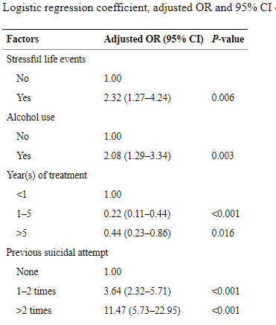
ODDS RATIO (OR)
Factors related to suicide attempts were stressful life events (adjusted odds ratio [OR], 2.32; 95% confidence interval [CI]: 1.27–4.24), alcohol use (adjusted OR, 2.08; 95% CI: 1.29–3.34), intermittent or poor psychiatric medication adherence (adjusted OR, 2.25; 95% CI: 1.44–3.51), up to two previous suicide attempts (adjusted OR, 3.64; 95% CI: 2.32–5.71), more than two previous suicide attempts (adjusted OR, 11.47; 95% CI: 5.73–22.95), and prescribed antipsychotics (adjusted OR, 3.84; 95% CI: 2.48–5.95).
DOI 10.2147/IJGM.S30874

Slide 11
DPLYR
dados_brasil <- dados_brasil
%>%
mutate( )
bsq_risco = if_else( )
bsq_soma>80,1,0
dados_brasil
%>%
count (sexo,bsq_risco)

Slide 12
GGPLOT2
ggplot(dados_brasil, )
aes(sexo, fill='bsq_risco')
+
geom_bar(position = "dodge")
+
facet_grid(. ~ bsq_risco)

Slide 13
EPITOOLS
library("epitools")
chisq.test(tab_cruzada)
epitab(tab_cruzada)

Slide 14
EPITOOLS
library("epitools")
chisq.test(tab_cruzada)
epitab(tab_cruzada)

Slide 15
LAB

Slide 16
REVISÃO

Slide 17
REVISÃO
População, Amostra, Evidência, Inferência
Valor de P (Difícil mesmo...)
Medidas de associação (Qui quadrado e OR)

Slide 18
SINTAXE

Slide 19
REVISÃO
# Estatistica no R - Aula 2 (qui quadrado e odds ratio)
# Luis Anunciacao (Psicometria, PUC-Rio/University of Oregon)
# luisfca@gmail.com www.anovabr.com
library("tidyverse") #carregar pacote
library("epitools")
install.packages("epitools")
# criar um ponto de corte
dados_brasil <- dados_brasil %>%
mutate(bsq_risco = if_else(bsq_soma>80,1,0)) #formato numerico
dados_brasil <- dados_brasil %>%
mutate(eat_risco = if_else(eat_soma>20,1,0)) #formato numerico
#dados_brasil <- dados_brasil %>%
# mutate(eat_risco = if_else(eat_risco == "1","Risco","Sem risco"),
# bsq_risco = if_else(bsq_risco == "1","Risco","Sem risco"))
#verificar a base
dados_brasil %>% glimpse()
# descritivos
dados_brasil %>%
count (sexo,bsq_risco)
# plotar
ggplot(dados_brasil, aes(sexo,fill='bsq_risco')) +
geom_bar(position = "dodge") +
facet_grid(. ~ bsq_risco)
#colocar homens na categoria de referencia
dados_brasil <- dados_brasil %>%
mutate(mulheres = if_else(sexo == "Mulheres",1,0))
#medidas de associacao
#qui qudadrado
tab_cruzada <- xtabs(~mulheres + bsq_risco, data=dados_brasil)
chisq.test(tab_cruzada) #será que essas duas variáveis são associadas ?
epitab(tab_cruzada) #qual é a chance de apresentar (VD) dado que é mulher?
# Luis Anunciacao, 2017
# This work is licensed under a Creative Commons Attribution-NonCommercial-ShareAlike 4.0 International License.
#https://creativecommons.org/licenses/by-nc-sa/4.0/

